Slide 1
Que faire avec une thèse ? Quel est l'avenir professionnel des doctorants ?
Tanguy DUFOURNET
17.12.2021 – Journée des doctorant.e.s du Cérep

Slide 2
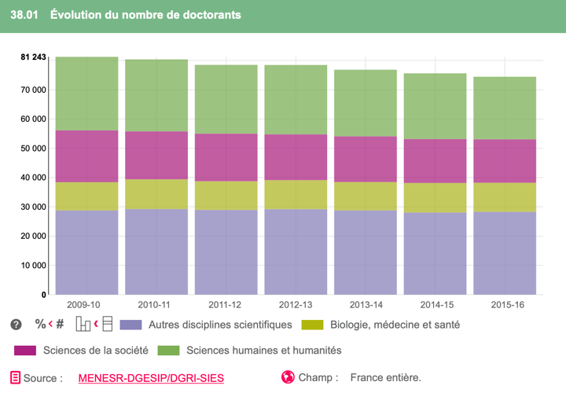

Slide 3
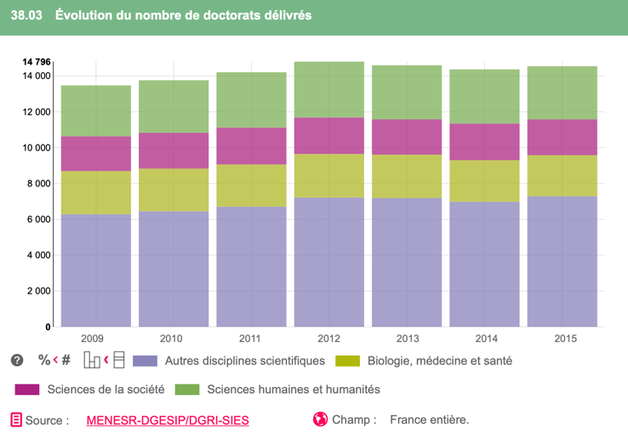

Slide 4
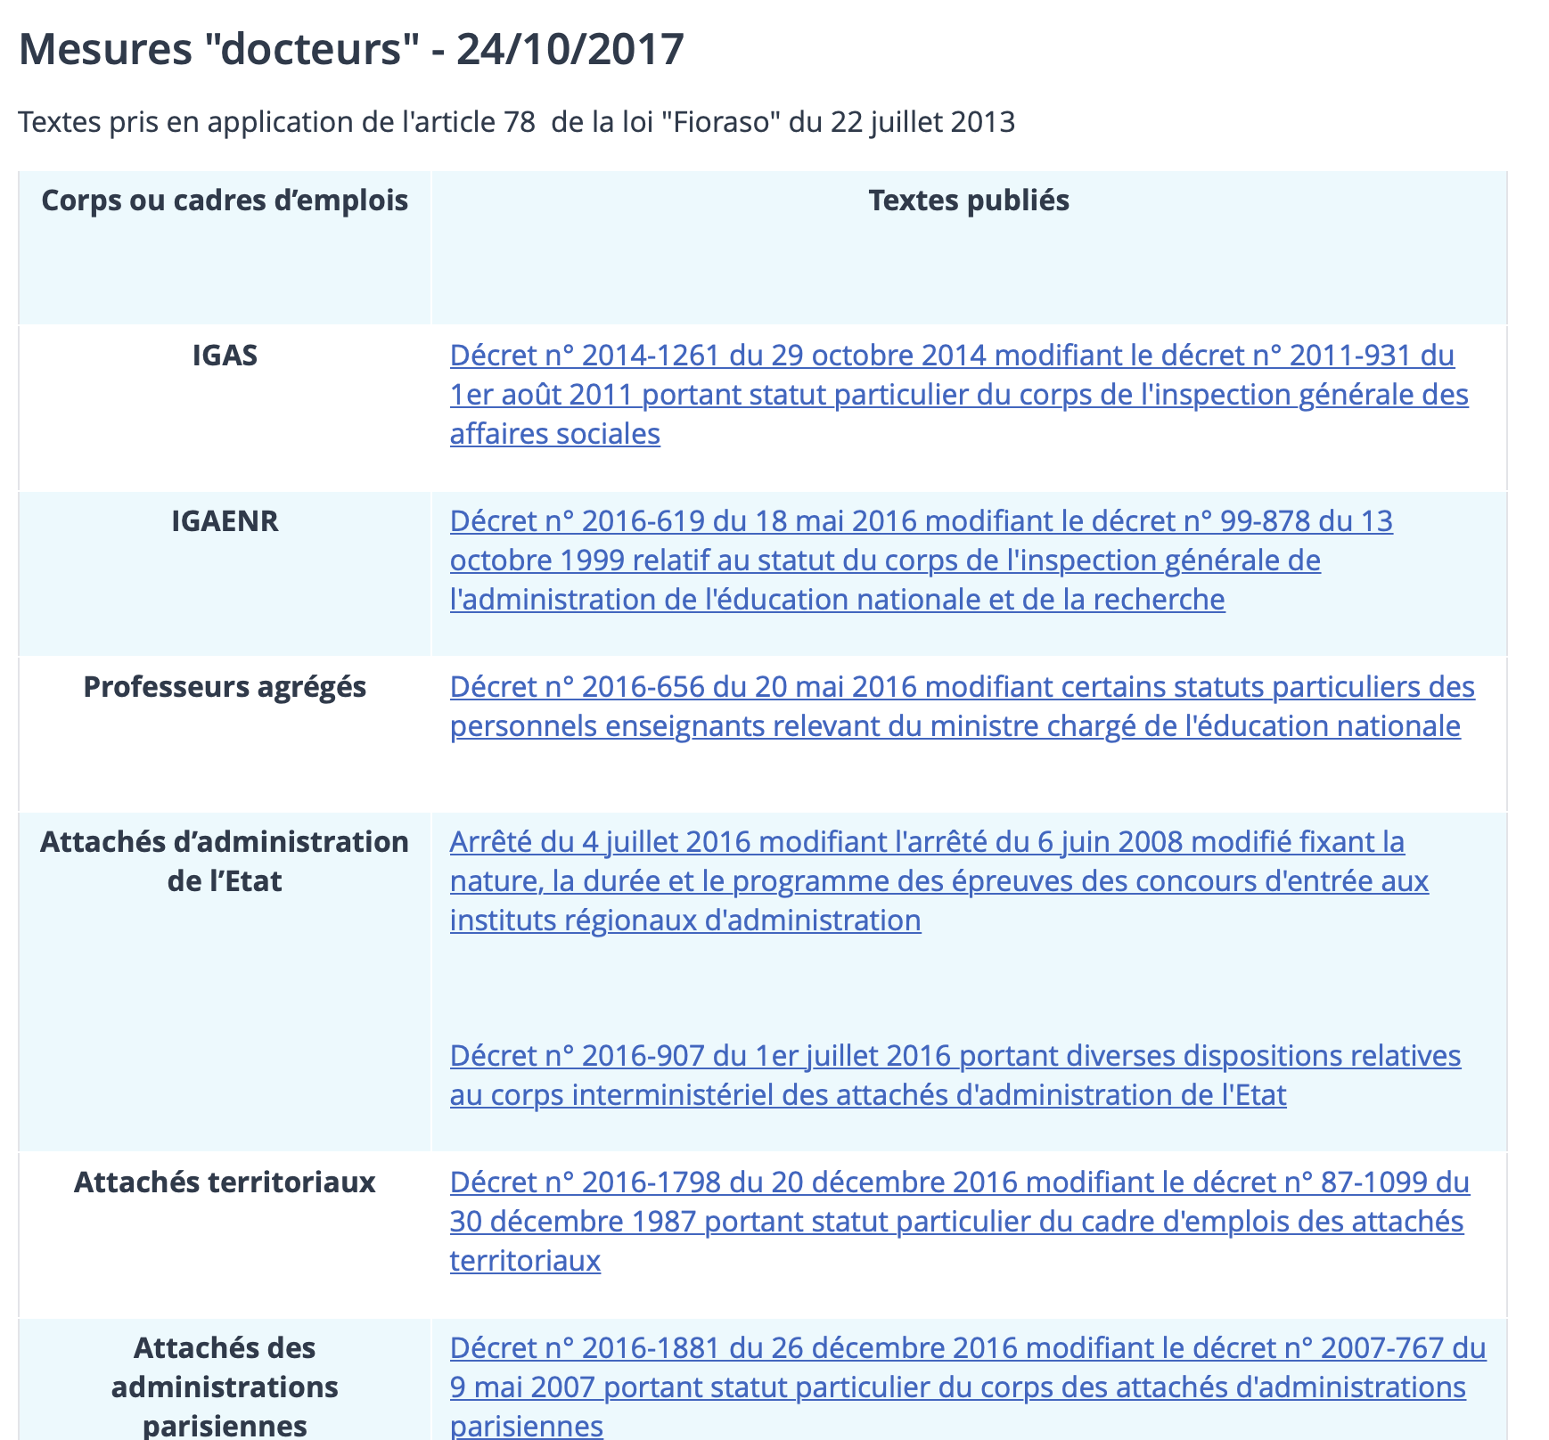

Slide 5
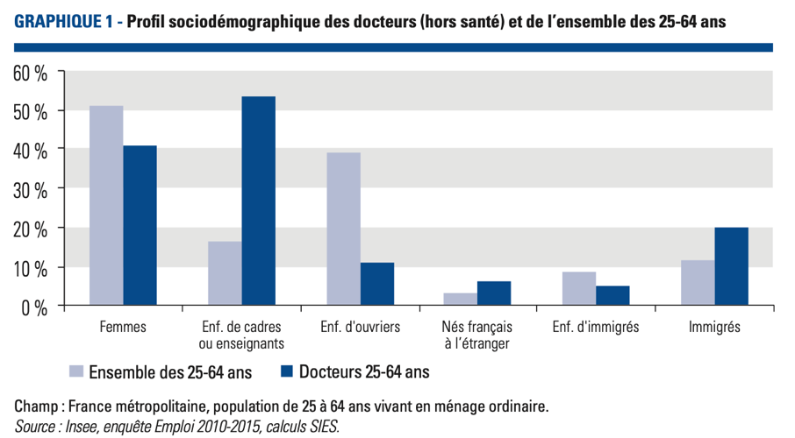

Slide 6
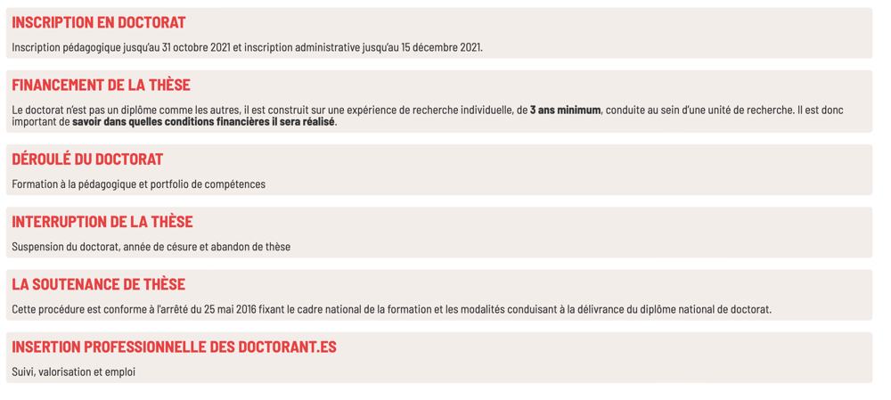

Slide 7
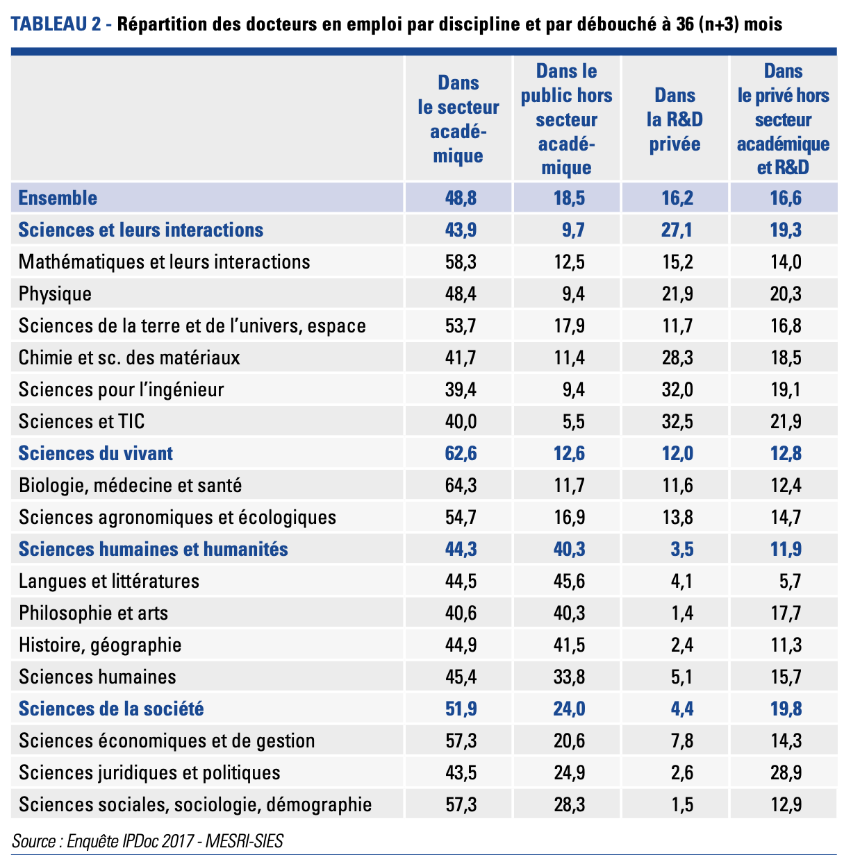

Slide 8
